Slide 1
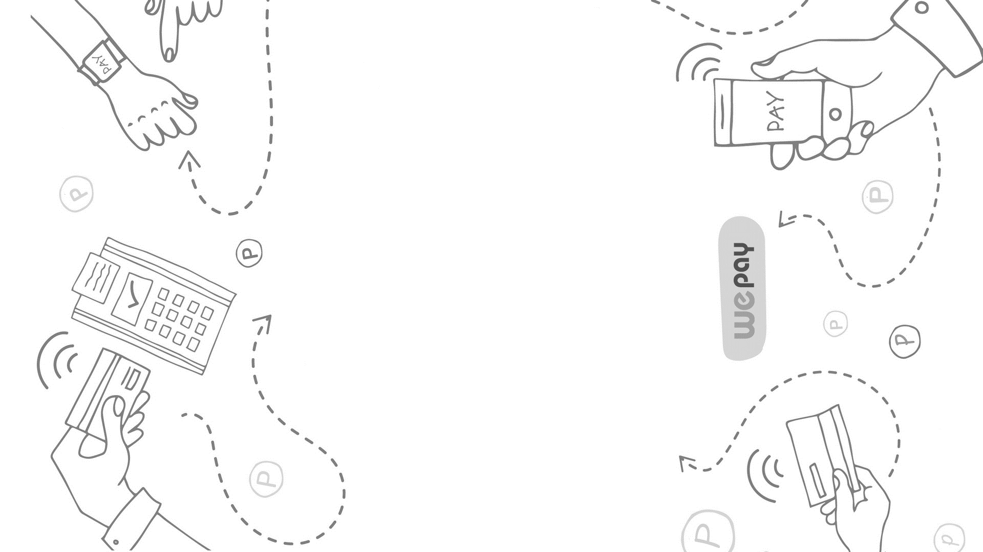
SMART APP
제작일 : 2020. 04. 01
제공자 : ㈜ 위드시스템즈 담당자 : 임 동 욱 대표
휴대폰 : 010-3342-2501 이메일 : ceo@withsystems.co.kr

Slide 2
스마트클립 서비스
스마트클립 서비스는 다양한 포인트를 APP에 담아 사용하도록 개발 되었습니다. - OK캐쉬백 / 통합 카드포인트 / 적립소 / 이벤트 충전 / 각종 일반 결제 / 코인 등 - 내 주변에 있는 흩어지고 잃어버린 포인트가 소멸되 기전 사용을 하기 위함 입니다. - 클립 서비스는 외부 포인트를 지속적으로 연동 진행중 입니다.
스마트클립으로 알뜰하게
카드 포인트는 연간 1500억이 소멸되고 있지만 아직 사용을 못하는 분들이 많습니다. - 스마트클립 서비스는 이런 모든 포인트를 전환 가능하게 하는 APP 어플 입니다. - 모여진 포인트는 기프트샵과 쇼핑에서 사용할 수 있으며 다양한 외부 사용처를 - 연결합니다. (기프트샵 / 쇼핑몰 / 영화관람 / 대리운전 / 디지털 상품 등)
QR 가맹점 가능
클립 서비스에 QR사용 가맹점을 위한 시스템
쉽고 편리한 QR 결제를 지원합니다.
가맹점 용 클립 APP이 별도로 생성되며 연동된 매장에서 바로 사용이 가능합니다.

Slide 3
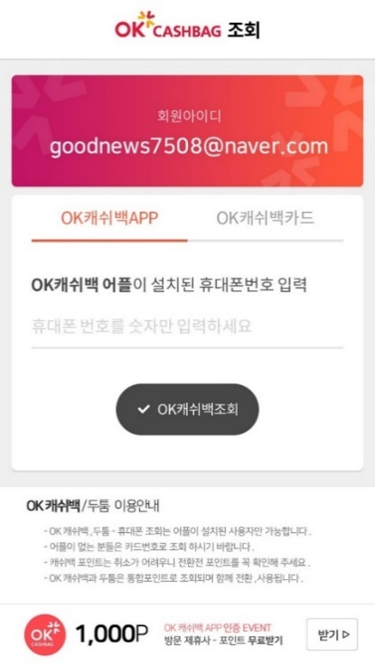
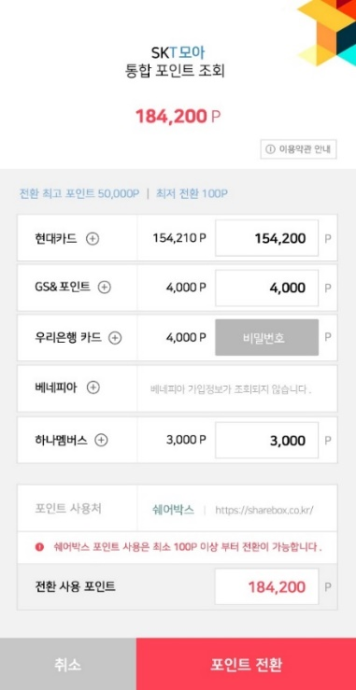
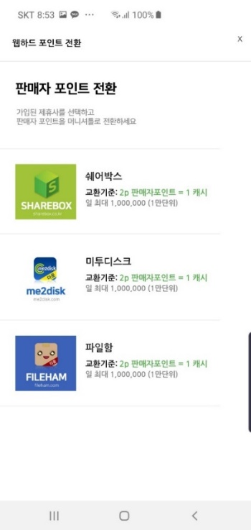
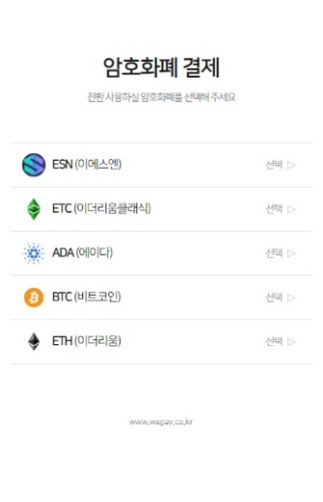
스마트클립 서비스 포인트란 – 국민카드/ 우리카드/ 신한카드/ 삼성카드등 6가지 카드 포인트와 OK캐쉬백 / 웹하드 포인트 / 코인 연동으로 각종 포인트를 모아 사용할 수 있는 기능을 제공합니다.
Point
모든 포인트를 한곳에!

Slide 4
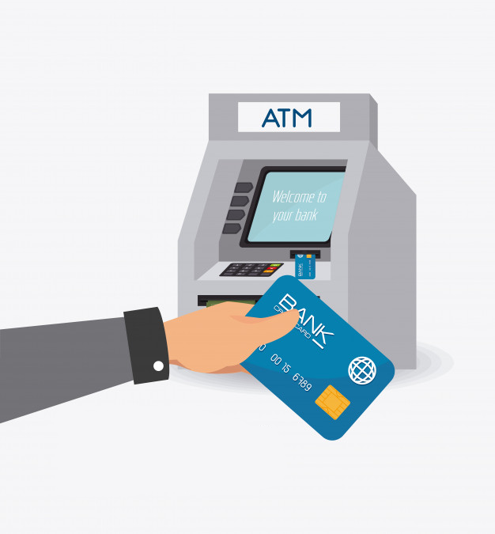
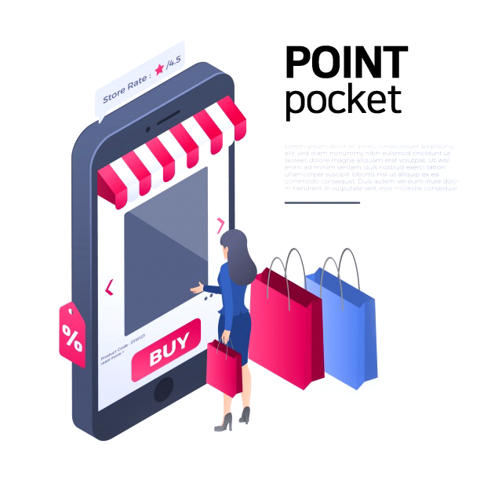
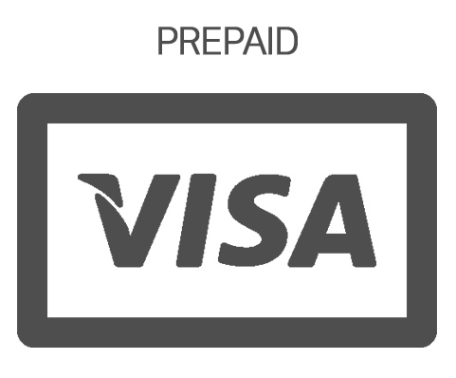
포인트는 실물 카드와 연결 ! – 모여진 각종 포인트및 암호화폐는 실물 카드로 연동되어 사용 (온,오프라인 어디서나 결제 가능) 은행에서 발급된 (프리 페이드 카드) 는 포인트 보유금의 예치 금액을 넣어 두어 사용됩니다.
pre-paid card (On/Offline)
카드발급
예치금
실물 카드유통 (온.오프라인의 자유)
P

Slide 5
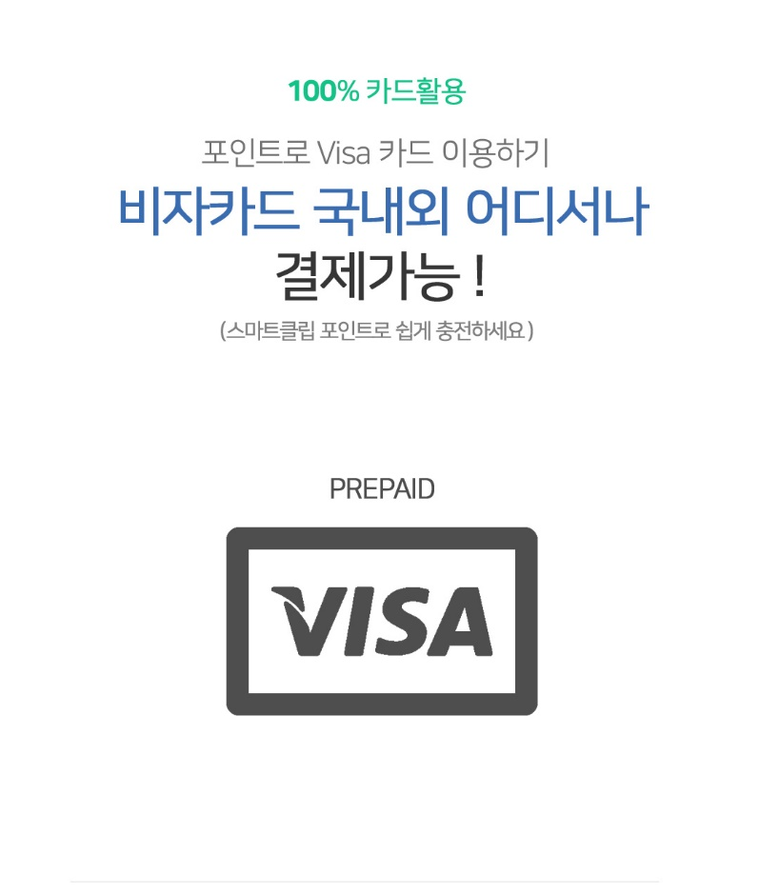
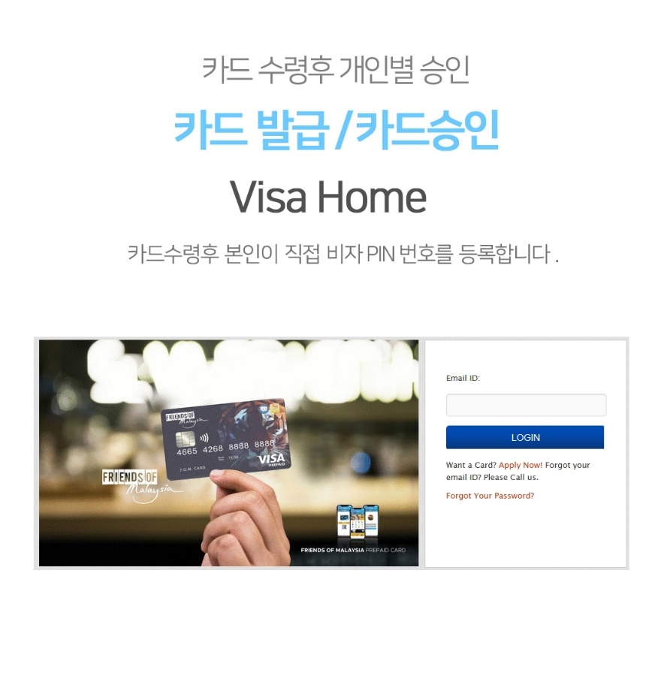
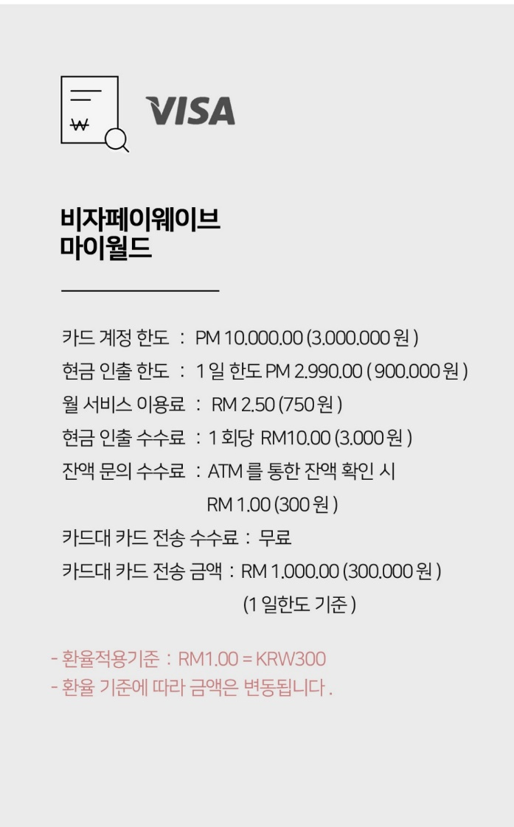

Slide 6
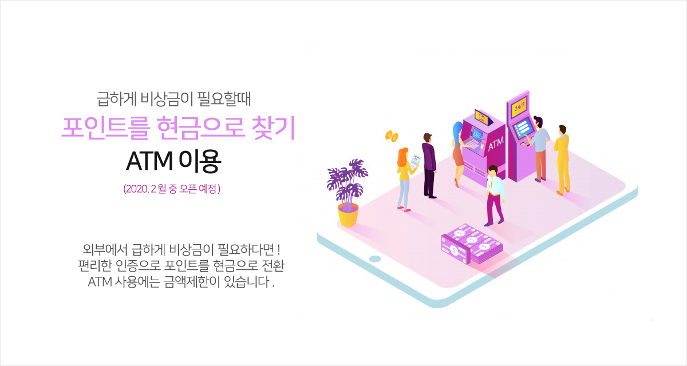
포인트를 현금으로 ! – 모여진 각종 포인트및 암호화폐는 오프라인 ATM를 통해 현금을 인출 할 수 있습니다.

Slide 7
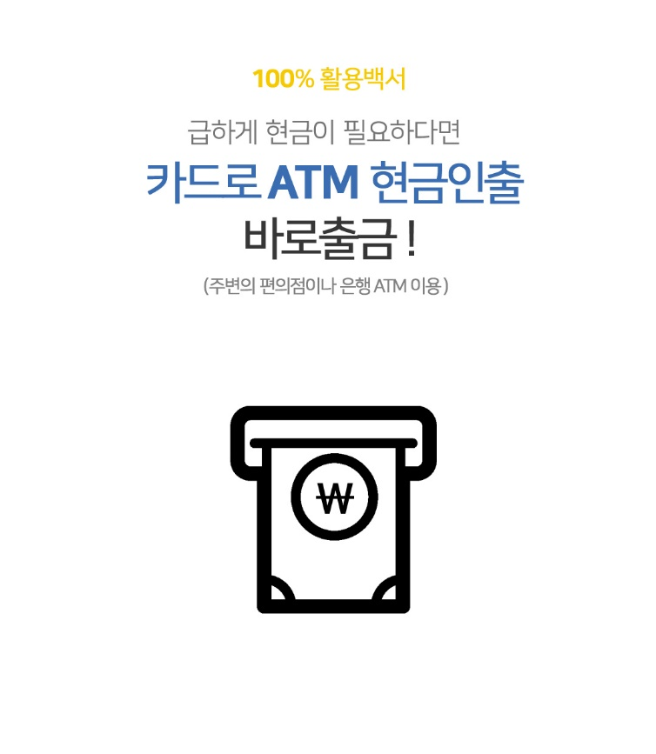
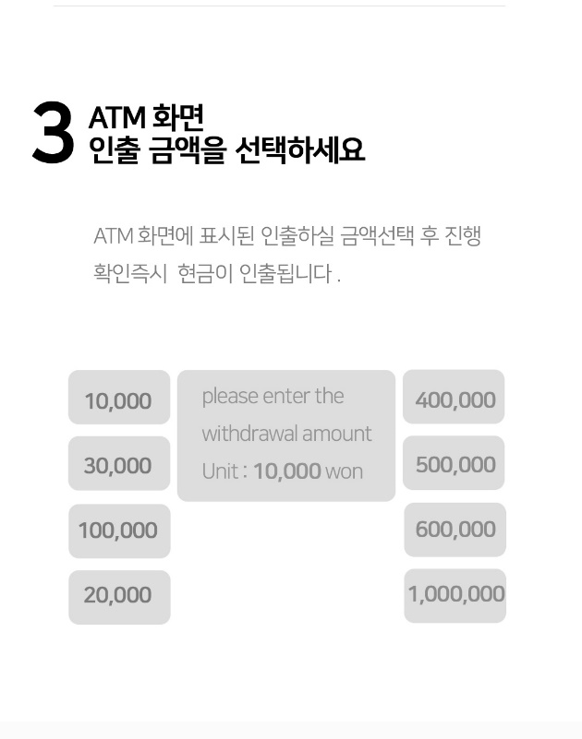
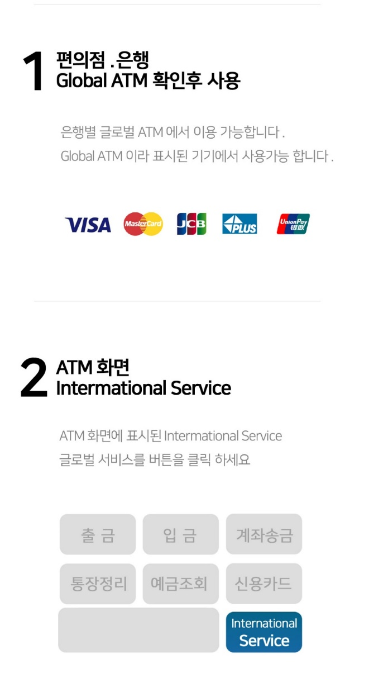
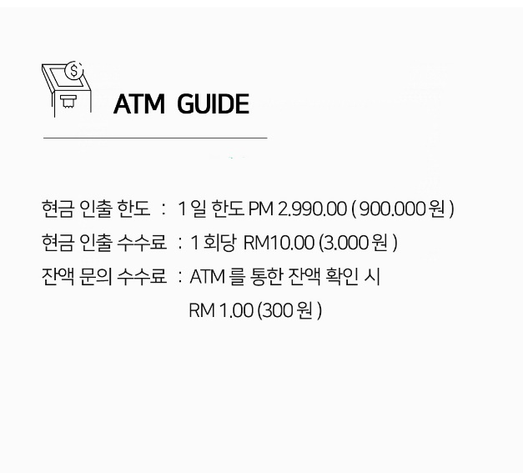

Slide 8
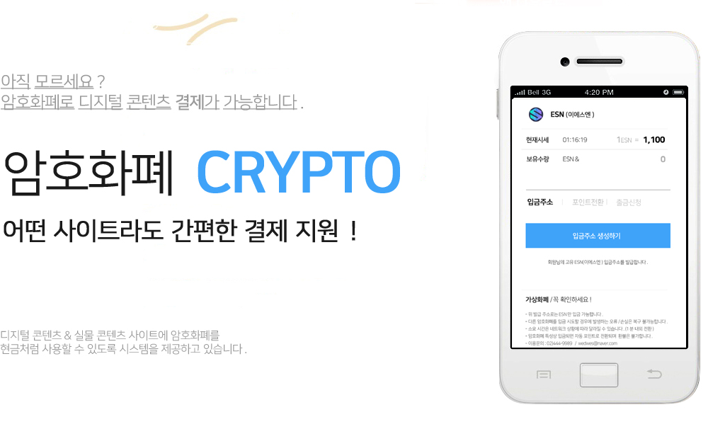

Slide 9
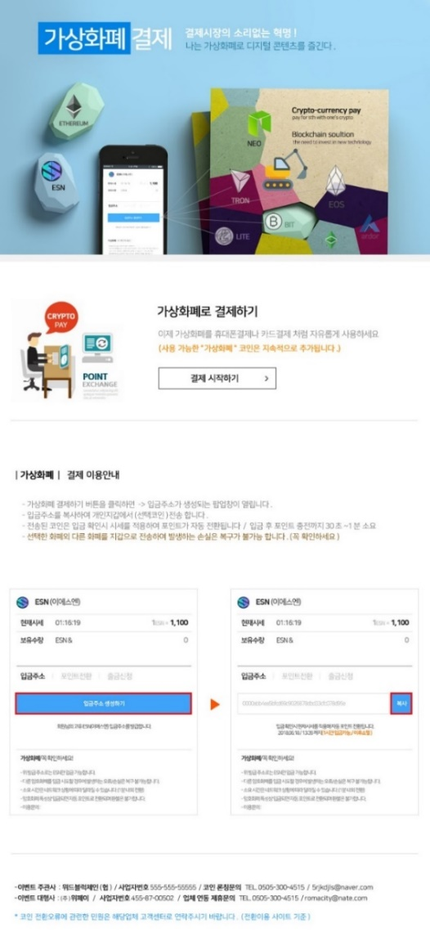
암호화폐 (실시간 결제 연동) – 암호화폐로 온라인 사이트에서 실시간 결제가 가능한 시스템 지원 / 관리자 페이지 제공
http://sharebox.co.kr/ 쉐어박스 외 30여개 업체 사용 중
신규
코인
론칭
암호화폐 중 어떤 코인이 사용되나요? - ESN / 이더리움 클래식 / 이더리움 / 에이다 / 가 우선적으로 적용됩니다. (사용가능 코인은 지속적으로 추가되며 업체에서 별도의 연동없이 바로 적용됩니다)
결제 시스템 지원은 어떤 것이 있나요?
암호화폐 결제 연동 팝업 창 (웹 + 모바일) 별도AIP 지원
웹 사이트 이벤트 안내창 (아이프레임) 지원 / 결제 내역 관리 가능한 관리자 지원

Slide 10
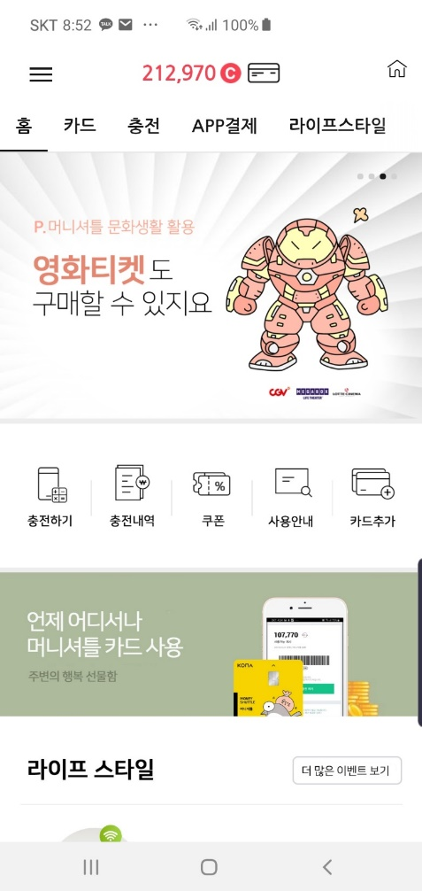
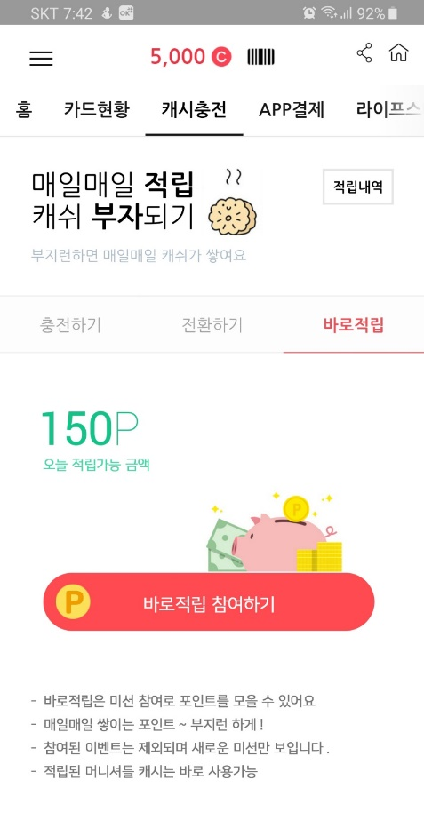
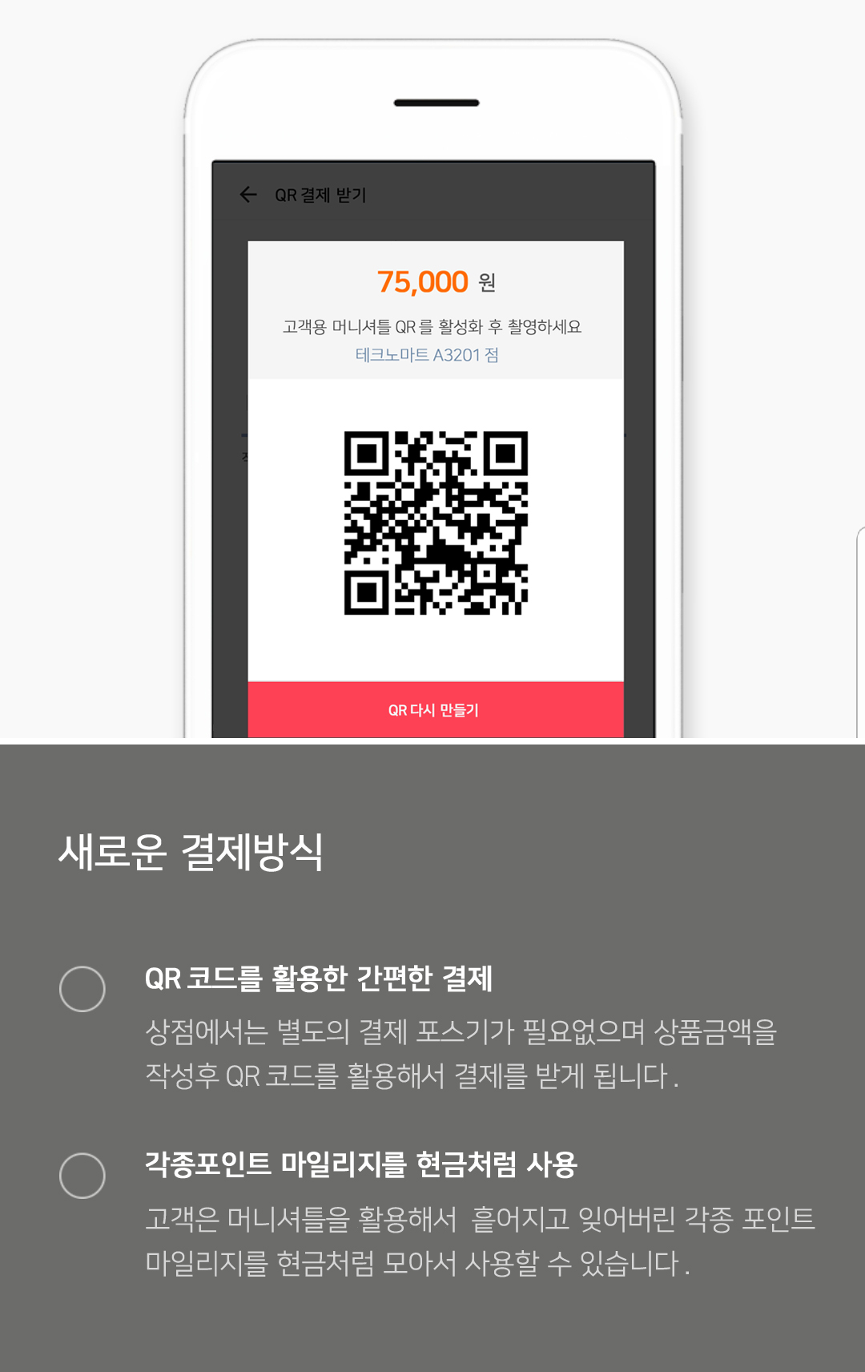
스마트클립 활용 – 스마트클립 어플은 내 주변에 흩어지고 잃어버린 포인트를 모아 사용할 수 있는 기능을 제공합니다.

Slide 11
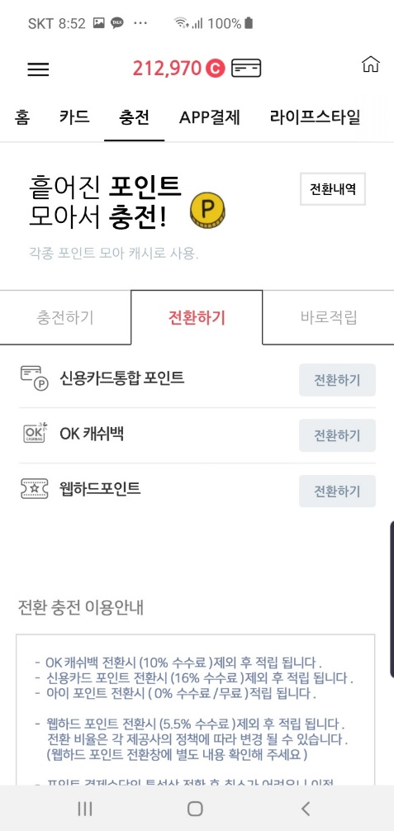
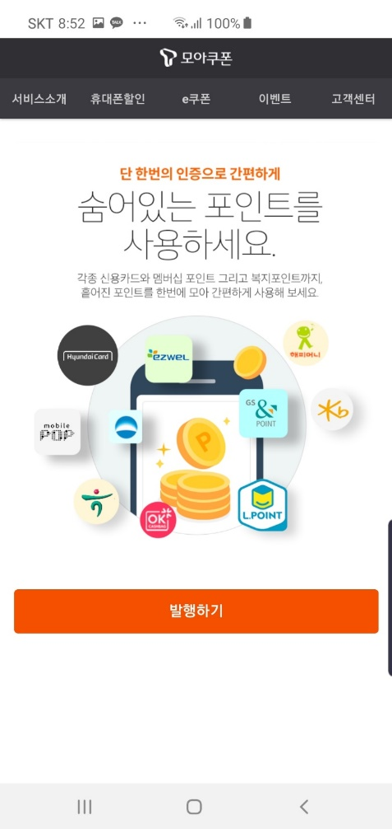
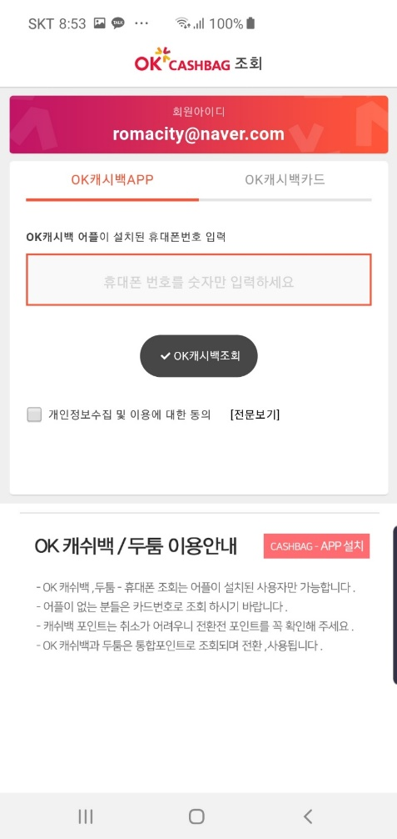
전환하기 (포인트 전환) – 통합 카드포인트 / OK캐쉬백 / 웹하드 판매자 포인트 전환하기로 캐시를 충전할 수 있습니다. (지속적 외부 포인트 연결 예정)

Slide 12
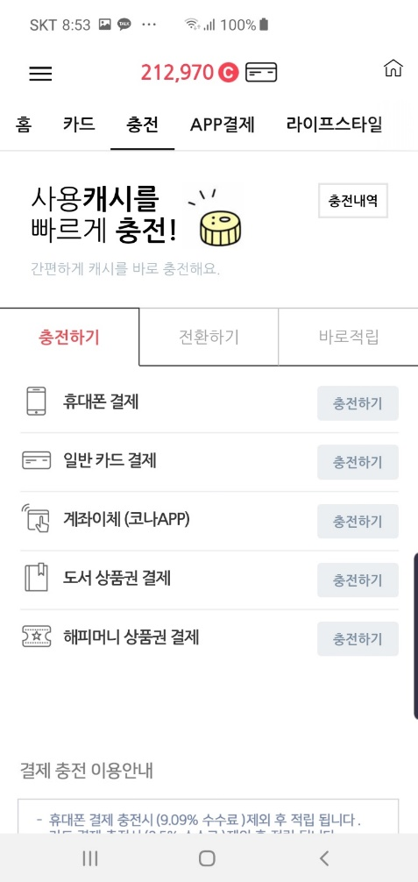
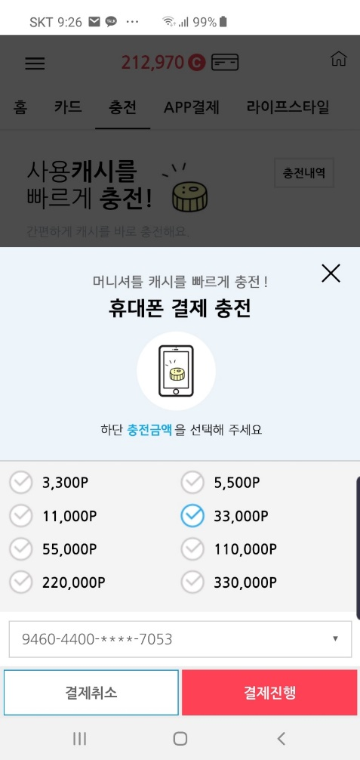
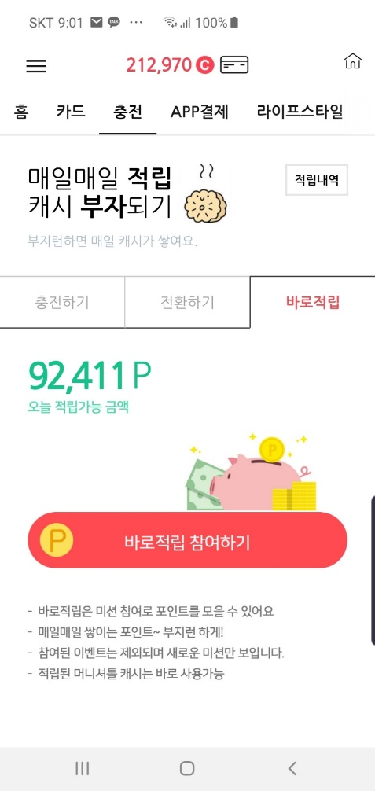
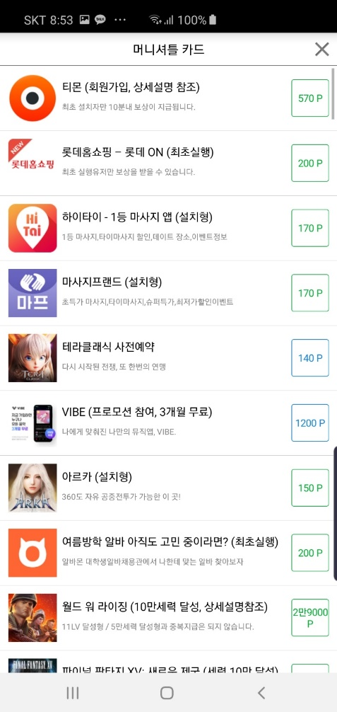
직접 충전 및 바로적립 – 휴대폰. 카드. 계좌이체. 상품권으로 직접 충전이 가능합니다.
적립소를 통한 이벤트 참여로도 포인트를 모을 수 있습니다.

Slide 13
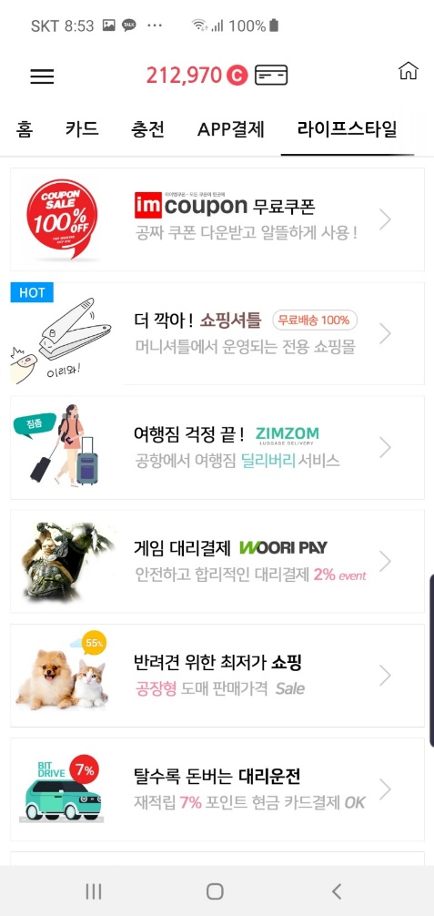
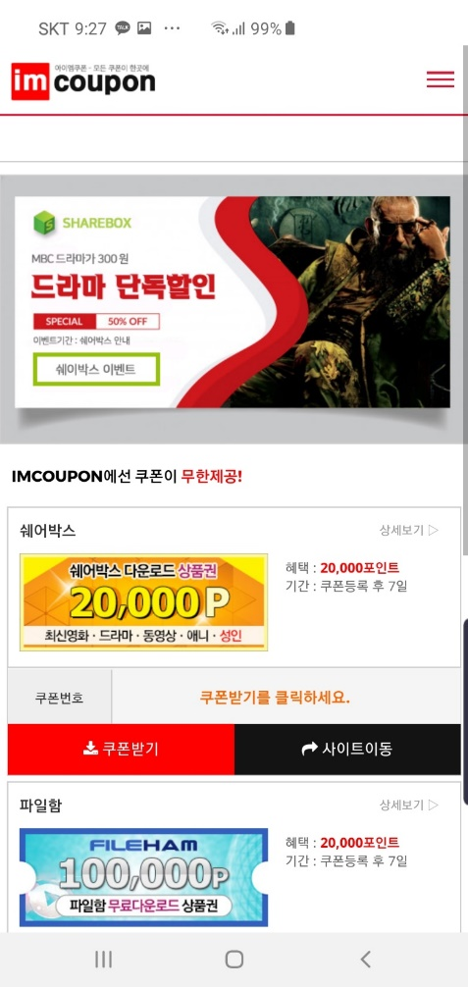
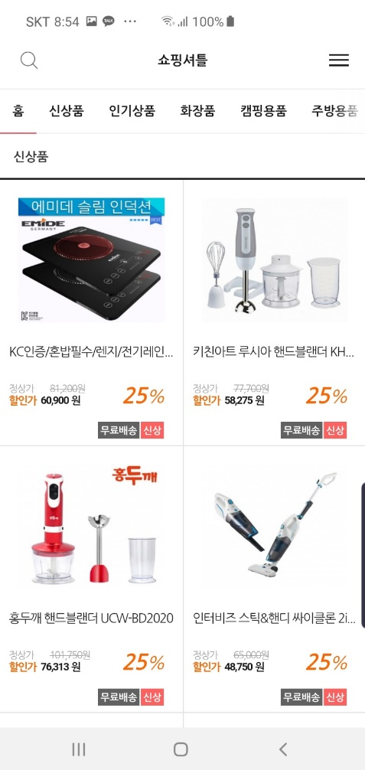
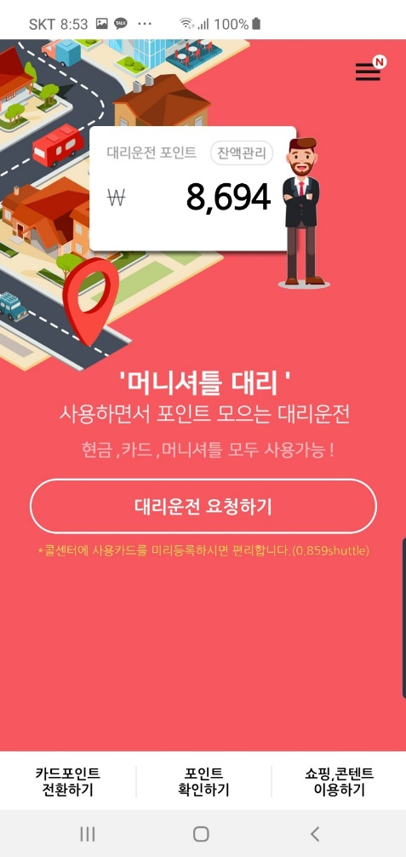
라이프 스타일 (이벤트,혜택) – 할인 쇼핑몰을 기본으로 대리운전, 이벤트, 각종 무료쿠폰을 제공받을 수 있습니다.

Slide 14
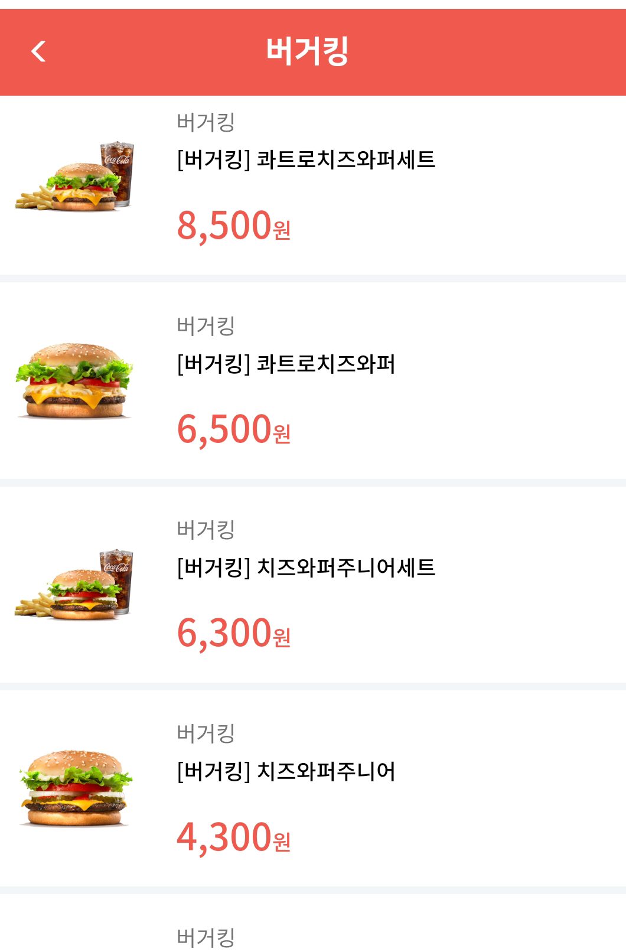
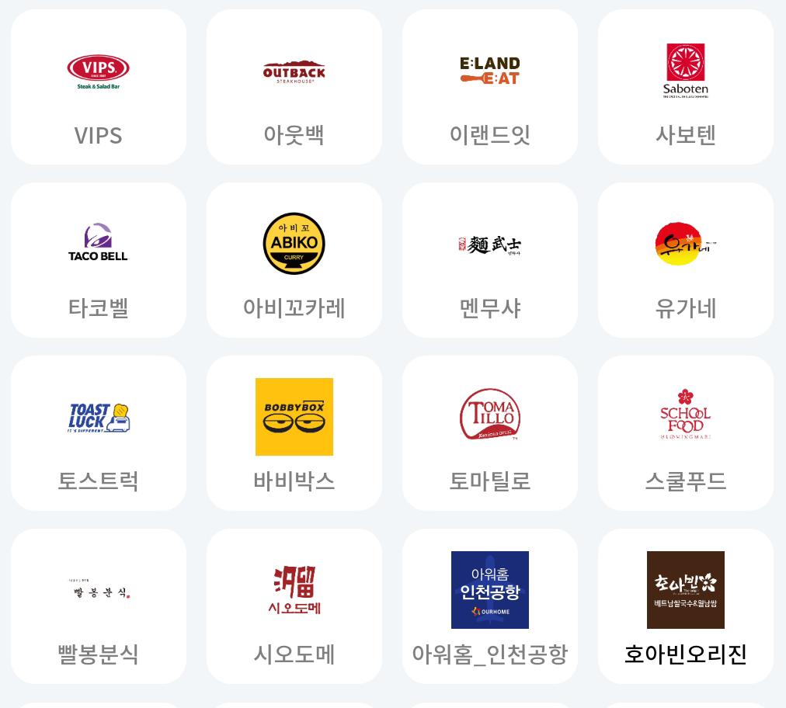
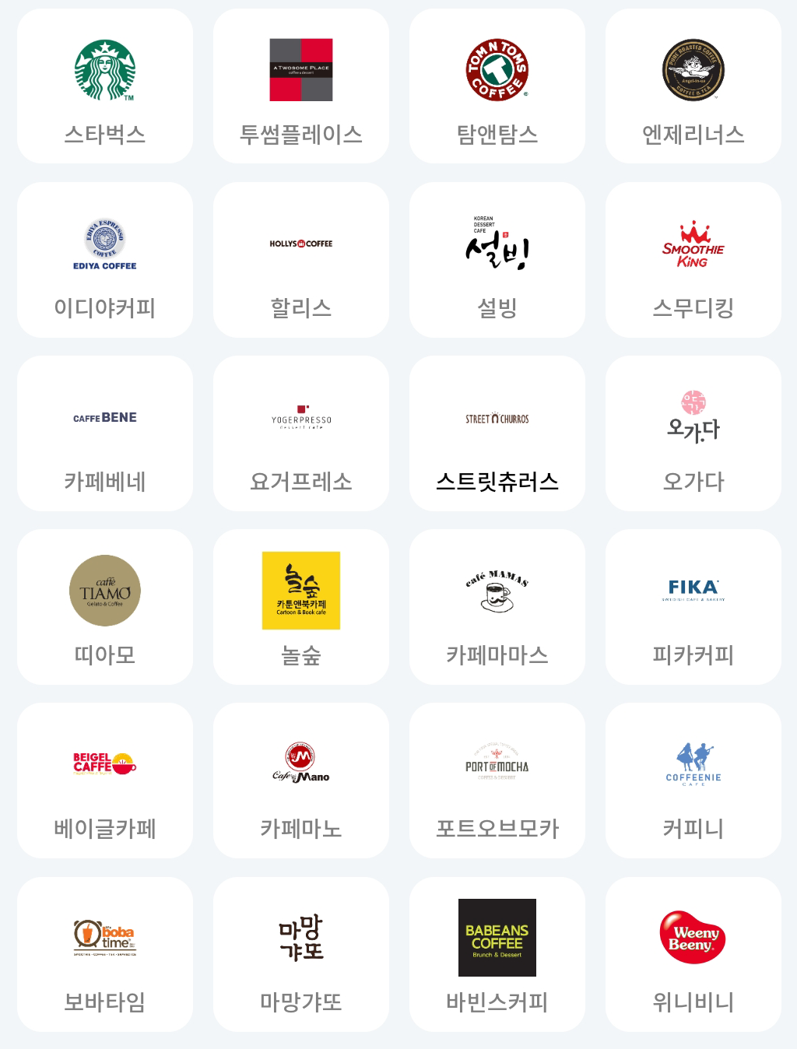
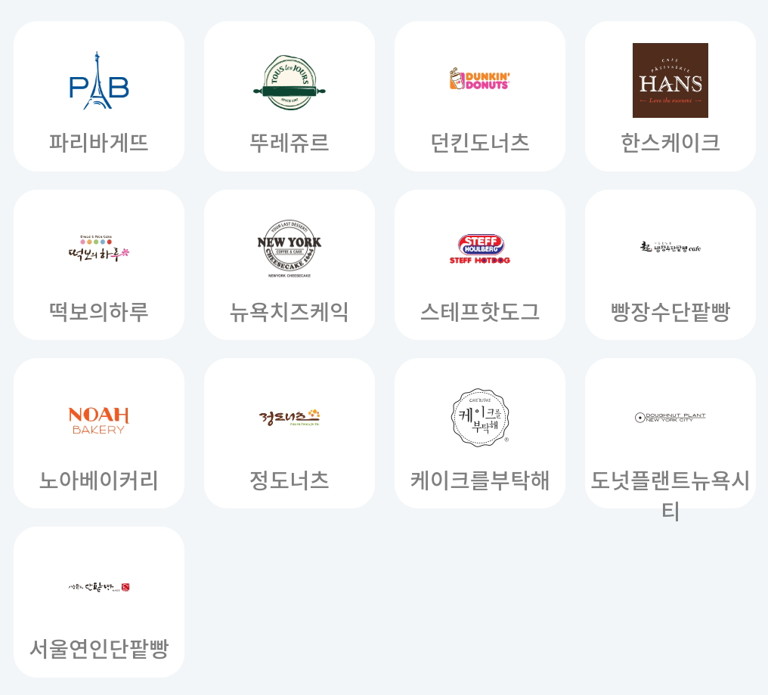
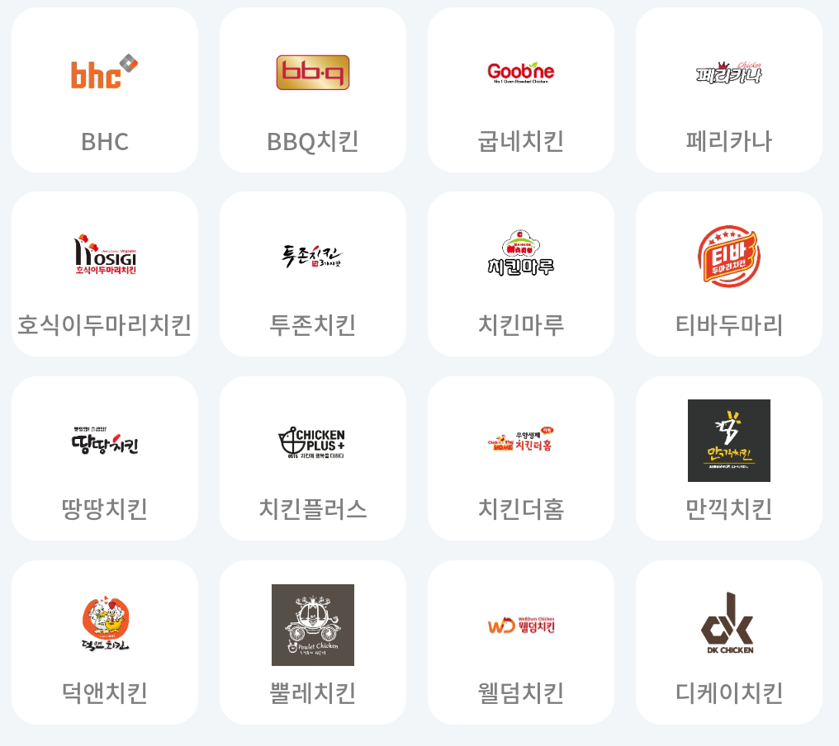
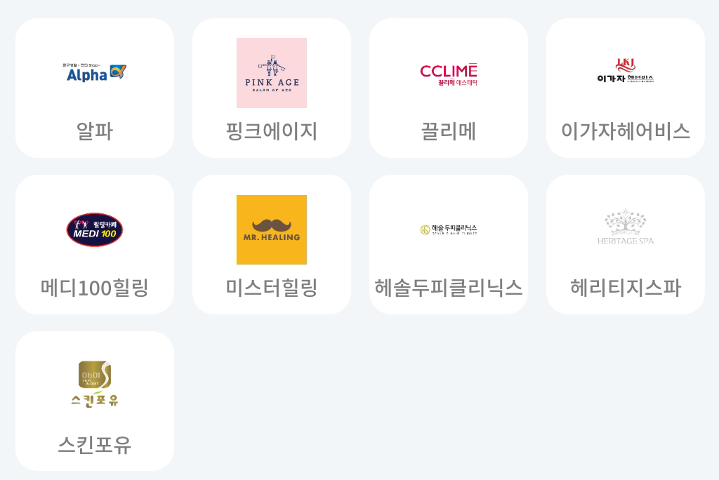
기프트Shop (메인 사용처) – 국내 1위 네트워크 망을 지원하는 스마트콘 서비스 연결 / 포인트로 할인된 상품을 구입할 수 있습니다.

Slide 15
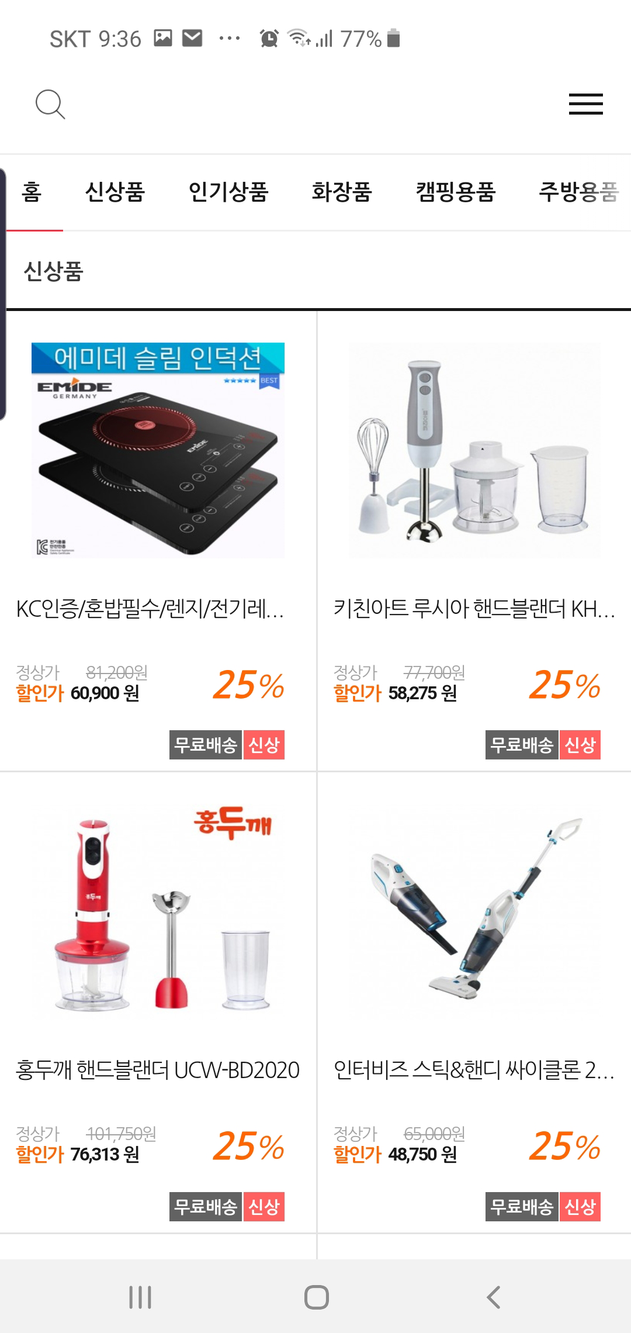
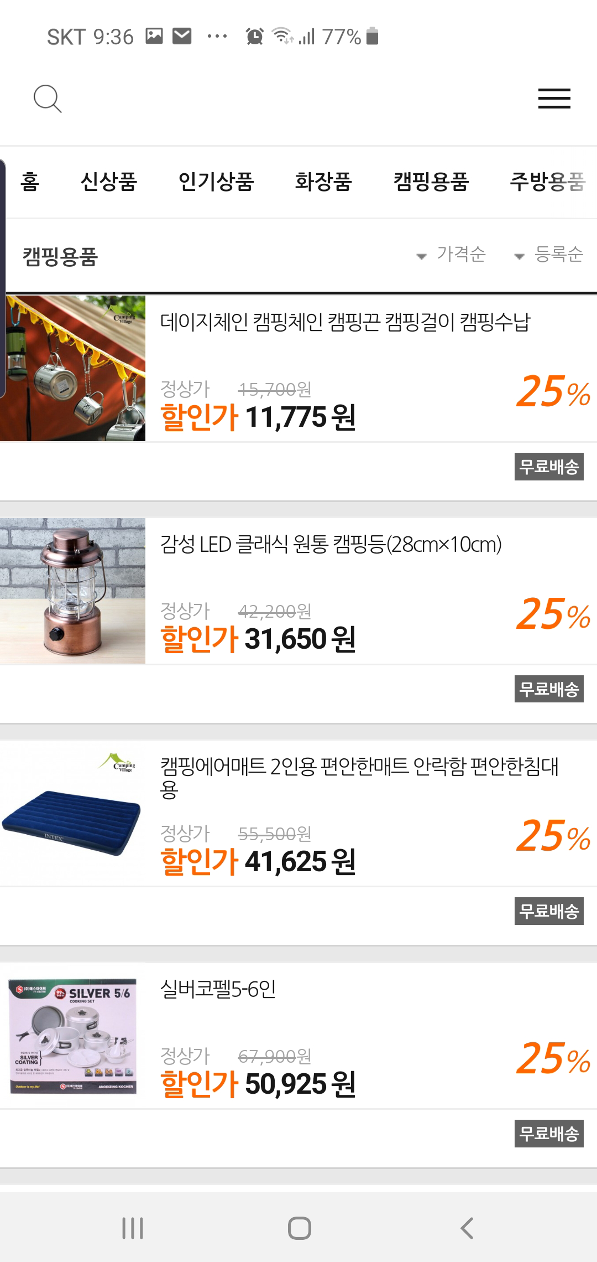
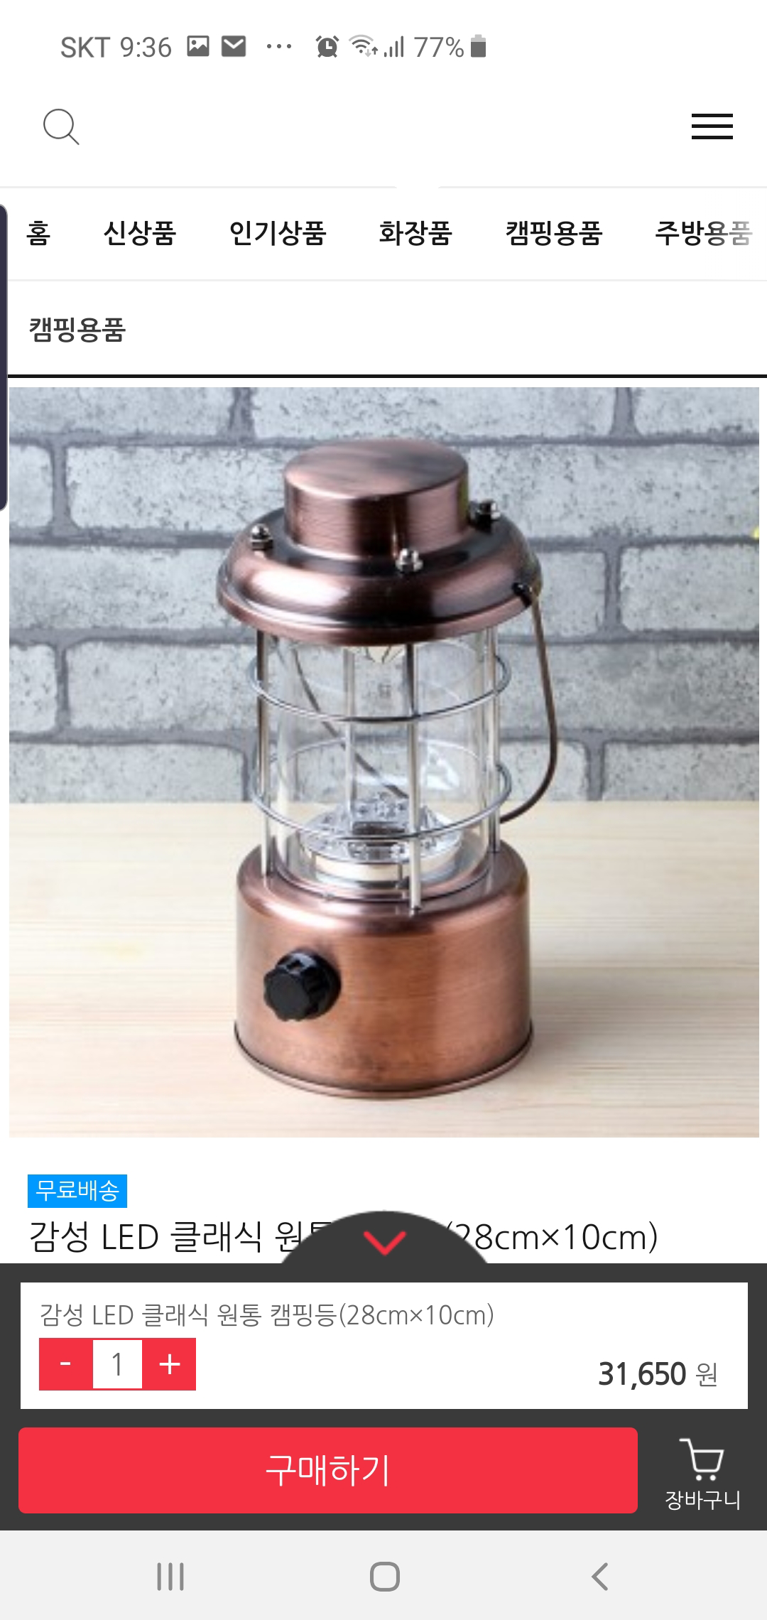
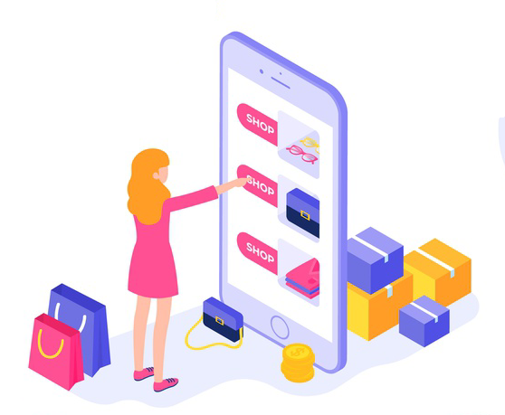
스마트클립 쇼핑 (이벤트,혜택) – 500여종의 할인 쇼핑을 스마트클립 포인트로 즐길 수 있으며 다양한 서비스 혜택!!

Slide 16
스마트클립 관리자 (admin)
스마트클립 관리자는 상상 이상의 관리툴을 제공하고 있으며 CP 생성 및 정산 프로세스도 제공됩니다.
각종 내역은 실시간으로 체크가 가능하며 경우에 따라 외부 포인트 커스트마이징 작업도 지원 됩니다.

Slide 17
제공가능 시스템 (각 개별 선택가능) – 업체 서비스에 따라 커스트마이징이 가능한 솔루션으로 구성되어 있습니다.
서비스 기반
블록체인 기반
상호연동
5
4
3
2
1
1
2
3
4
5
기프티샵
스마트콘
연동지원
OK캐쉬백
포인트
역 전환(스왑)
암호화폐
유통 및
실시간 전환
시스템
해외Visa
카드 제작
시스템 지원
APP서비스
제작 및
커스트마이징
코인제작
Token제작
기본형
메인넷
코인제작 블록체인 지원
APP지갑
코인,토큰
유통 지원
다단계 프로그램
유통 시스템,
운영 프로그램
독립 암호화폐 코인생성및
시스템 지원
기본조합 1+5 (2, 3, 4선택형)
각각 개별선택형

Slide 18
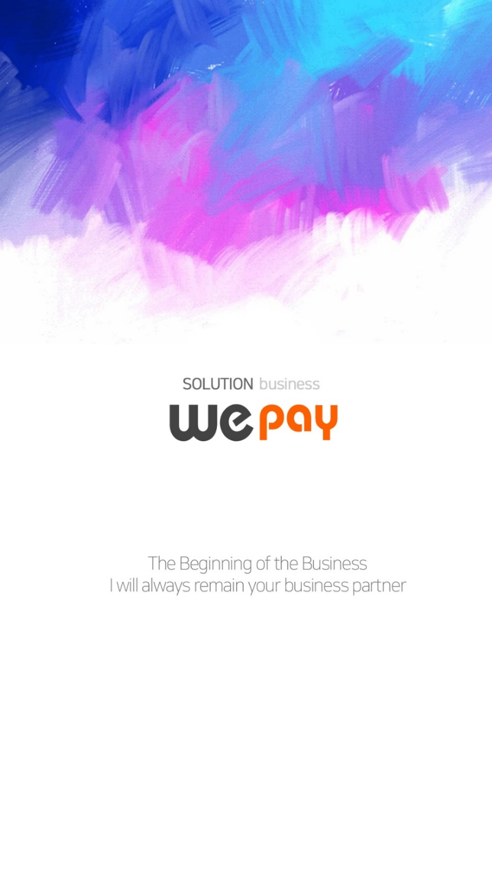
제작일 : 2020. 04. 01
제공자 : ㈜위드시스템즈 담당자 : 임동욱 대표
휴대폰 : 010-3342-2501 이메일 : ceo@withsystems.co.kr

